Slide 1
O‘zbek tili
8
sinf
Mavzu:
Ravishdosh, uning yasalishi va imlosi.

Slide 2
MUSTAQIL BAJARISH UCHUN TOPSHIRIQLAR
“Kitob do‘konida” matni mazmunidan kelib chiqib, hozirgi kitob do‘konlari, kitoblarning tayyorlanish jarayonlari haqida o‘zaro suhbatlashing va solishtiring.

Slide 3
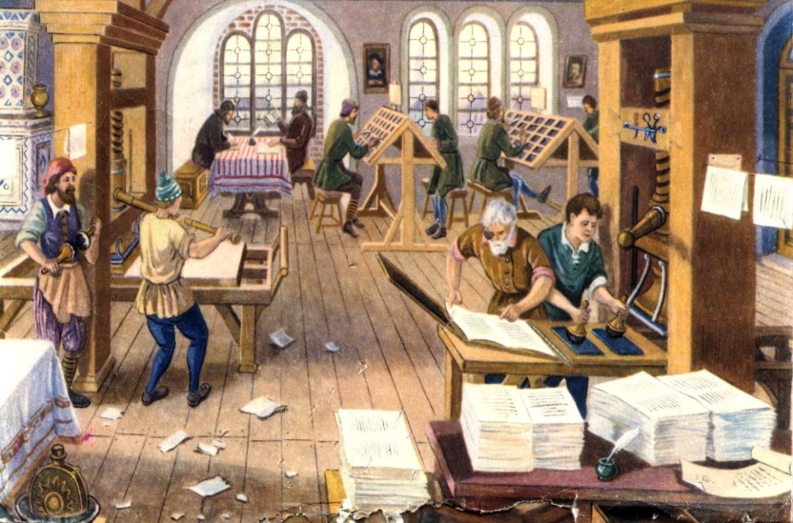
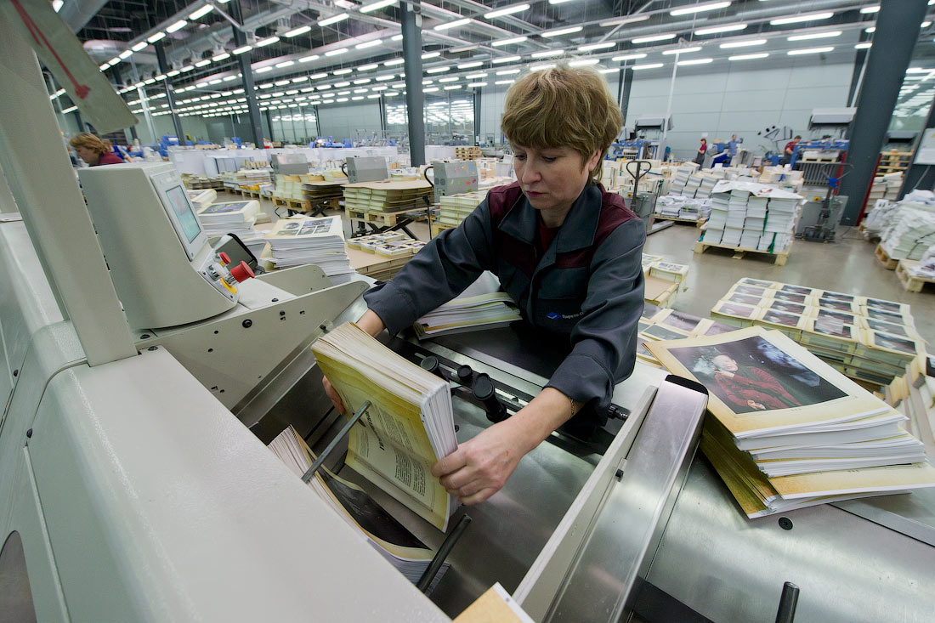
MUSTAQIL BAJARISH UCHUN TOPSHIRIQLAR
Tabiiy qog‘ozga yozilgan kitoblardan oladigan rohatni hech qaysi zamonaviy texnologiya bizga bera olmaydi.
Xattotlar ishi,
qo‘lyozma varaqlar,
muqovasoz ustalar ishi,
kitob holiga keltirish.
Kitobning elektron nusxasi,
varaq taxlamini kesish,
muqova tayyorlash,
tayyor kitob holiga keltirish.

Slide 4
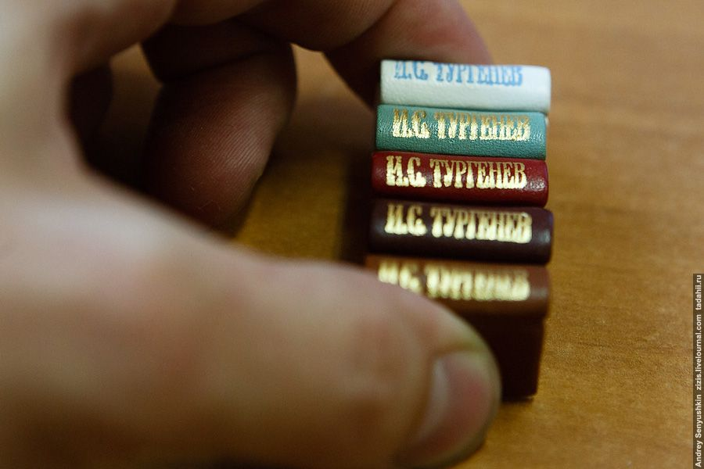
KITOBLARNING QANDAY TURLARINI BILASIZ?
Elektron kitoblar
Audio
kitoblar
QR kodli kitoblar
Mini
kitoblar

Slide 5
1-topshiriq
Men asarlarni o‘qishni yaxshi ko‘raman, ayniqsa
“Kapitan Grant bolalari”,
“O‘n besh yoshli kapitan” asarlarini qayta-qayta qiziqib o‘qiyman.

Slide 6
1-topshiriq
Men esa badiiy asarlarni, ayniqsa, taniqli o‘zbek adibi Abdulla Qodiriyning romanlarini juda sevib o‘qiyman. Men roman qahramonlari Otabek va Kumushdek aqlli, farosatli, vafoli inson bo‘lishga intilaman.

Slide 7
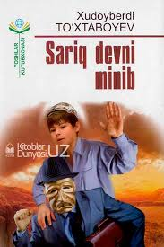
1-topshiriq
To‘g‘risini aytsam, men ko‘p kitob o‘qimaganman. Biroq yaqinda yozuvchi Xudoyberdi To‘xtaboyevning “Sariq devni minib“ qissasini o‘qib chiqdim.

Slide 8
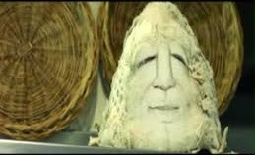
1-topshiriq
Asar qahramoni Hoshimjonning hech qayerda o‘qimay, sehrli qalpoq yordamida birdan katta bo‘lib qolgani, turli kasblarda ishlab, barcha joylardan bilimi yo‘qligi tufayli ketib qolishga majbur bo‘lgani menga qattiq ta’sir qildi. Bilim olish, buning uchun ko‘p kitob o‘qish kerakligini tushundim.

Slide 9
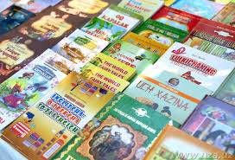
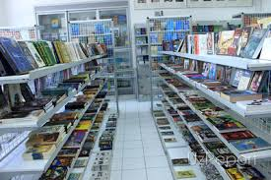
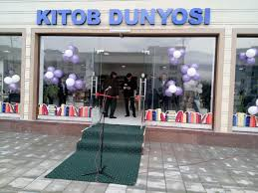
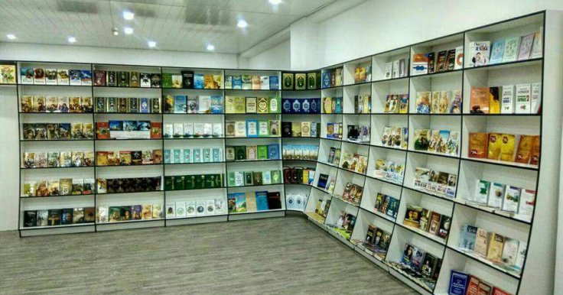
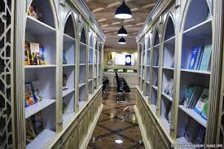
KITOBLAR DUNYOSI

Slide 10
BILIB OLING
Unli va jarangli tovushlar bilan tugashiga ko‘ra g tovushi bilan tugagan fe’l asoslariga -gach, guncha,
-gancha, -gani qo‘shimchalari, k tovushi bilan tugagan fe’l asoslariga -kach, -kuncha, -kancha, -kani qo‘shimchalari, q tovushi bilan tugagan fe’l asoslariga
-qach, -quncha, -qancha, -qani qo‘shimchalari qo‘shiladi.

Slide 11
BILIB OLING
Unli va jarangli tovushlar bilan tugashiga ko‘ra
g tovushi bilan tugagan fe’l asoslariga | k tovushi bilan tugagan fe’l asoslariga | q tovushi bilan tugagan fe’l asoslariga
-gach, -guncha, -gancha, -gani | -kach, -kuncha, -kancha, -kani | -qach, -quncha, -qancha, -qani
tuggach | to‘kkach | qirqqancha
kelgancha | ekkani | siqqancha

Slide 12
3-mashq
Berilgan fe’l asoslariga imlo qoidalari asosida -gach, (-kach, -qach), -guncha,
(-kuncha, -quncha), -gani (-kani, -qani) qo‘shimchalaridan mosini qo‘shib yozing.
yoz
ayt
buk
eg
sot
tik
boq
tug
taq
chiq
ko‘r
tek
chaq
ek
pish

Slide 13
3-mashqni tekshiramiz
Berilgan fe’l asoslariga imlo qoidalari asosida -gach, (-kach, -qach), -guncha,
(-kuncha, -quncha), -gani (-kani, -qani) qo‘shimchalaridan mosini qo‘shib yozing.
-gach, -gancha | -kani, -kach, -kancha | -qach, -qani, -quncha
yozgach | tekkani | chiqqach
ko‘rgach | bukkach | boqqani
aytgancha | ekkani | chaqquncha
tuggach | tikkancha | taqqani

Slide 14
KIM KO‘P BILADI?
O‘qigan asar va asar qahramonlarining nomlarini yozib chiqing.
Asar muallifi | Asar nomi | Asar qahramonlari
G‘afur G‘ulom | “Shum bola” qissasi | Shum bola, Omon, Sariboy bo‘lis
Odil Yoqubov | “Muzqaymoq” hikoyasi | On yoshli bola, otasi, onasi
Pirimqul Qodirov | “Yuduzli tunlar” | Bobur mirzo, Humoyun, Qutlug‘nigor xonim, Qosimbek

Slide 15
MUSTAQIL BAJARISH UCHUN TOPSHIRIQLAR
1.“Mening sevimli qahramonim” mavzusida matn yarating.
2. O‘qigan asarlaringiz va asar qahramonlarining nomlarini yozib chiqing.

